Slide 1
MÓDULO 2: SINTAXIS BASICA
Eduard Lara

Slide 2
INDICE
Sintaxis básica de PHP
Constantes y variables
Ambito de variables
Arrays
Operadores

Slide 3
1. SINTAXIS BASICA DE PHP
¿Cómo identifica el servidor web que un documento contiene elementos php? El documento deberá llevar la extensión php.
¿Cómo detecta el interprete de php fragmentos de código php? ¿Cómo se incrusta en la página web?
<?php instrucciones_en_codigo_php; <?php echo “$variable”; ?> ?>
<?= expresion ?> //equivale a <? echo expresion; ?> <?= $variable ?>

Slide 4
1. SINTAXIS BASICA DE PHP
Reglas básicas para las instrucciones:
PHP es sensible a las mayúsculas
Las instrucciones deben acabar en punto y coma (;) como en C. La marca final ?> implica un ;
Los comentarios son iguales que en Javascript ó C:
- //→ Para comentar una línea (estilo C++ y Java)
print “hola”; // Comentario de una línea
- /* y * /→Para comentar más de una línea (estilo C)
/* Comentario de varias líneas */
- # → Comentarios estilo shell

Slide 5
1. SINTAXIS BASICA DE PHP
Comparativa entre PHP, JSP Y ASP
PHP | JSP | ASP
<?php ?> | <% %> | <% %>
Apache | Tomcat | IIS

Slide 6
1. SINTAXIS BASICA DE PHP
ECHO Y PRINT
Echo y Print se utilizan enviar datos al navegador web del cliente.
echo: muestra una o más cadenas
echo cadena1 [, cadena2…]
echo “Hola mundo”;
echo “Hola “, “mundo”;
print: muestra una cadena
print cadena;
print “Hola mundo”;
print “Hola “.“mundo”; //Operador de concatenación

Slide 7
1. SINTAXIS BASICA DE PHP
PRIMER EJEMPLO
<html>
<head> <title>Mi primer programa en PHP</title>
</head>
<body>
<?php
echo "<h1>HOLA MUNDO</h1>";
print (“<P>Hola mundo</P>”);
?>
</body>
</html>
Guardar en c:\xamp\htdocs o subdirectorio.
Para probarlo, escribir en un navegador:
http://localhost/primer.php

Slide 8
1. SINTAXIS BASICA DE PHP
USO DE \n PARA GENERAR CÓDIGO HTML LEGIBLE
 | Sin \n | Con \n
Código PHP | print (“<P>Párrafo 1</P>”); print (“<P>Párrafo 2</P>”); | print (“<P>Párrafo 1</P>\n”); print (“<P>Párrafo 2</P>\n”);
Código HTML | <P>Párrafo 1</P><P>Párrafo2</P> | <P>Párrafo 1</P> <P>Párrafo 2</P>
Salida | Párrafo 1 Párrafo 2 | Párrafo 1 Párrafo 2
\n es útil para hacer código HTML legible, pero para hacer un salto de línea en HTML se debe de poner <br>

Slide 9
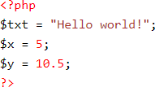
2. VARIABLES
PHP soporta 8 tipos de datos primitivos:
Tipos escalares: boolean, integer, float (also called double), string
Tipos compuestos: array, object
Tipos especiales: resource, NULL
Tipo integer (números enteros)
27, -5, 0
Tipo double (números reales)
1.234, -5.33
Tipo boolean (lógico)
Valores: true, false (insensibles a las mayúsculas)
El 0 y la cadena vacía tienen valor false

Slide 10
2. VARIABLES
Todos los nombres de las variables siempre van precedidas del símbolo dólar ($): $Mivariable=valor;
$edat = 7;
$nom="Xavier";
Las variables se crean cuando se utilizan.
No hace falta declararlas ni especificar el tipo de una variable
La variable tomará el tipo de dato que contenga el valor que se le asigne.
El nombre es sensible a las mayúsculas: $Foo != $foo != $fOo
Los nombres de las variables no pueden empezar con números ni caracteres especiales. Comienzan por letra o subrayado, seguido de letras, números o subrayado.

Slide 11
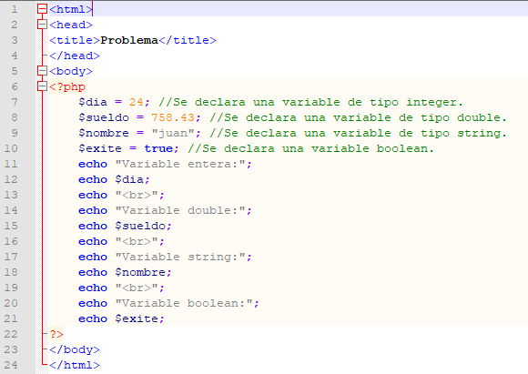
2. VARIABLES

Slide 12
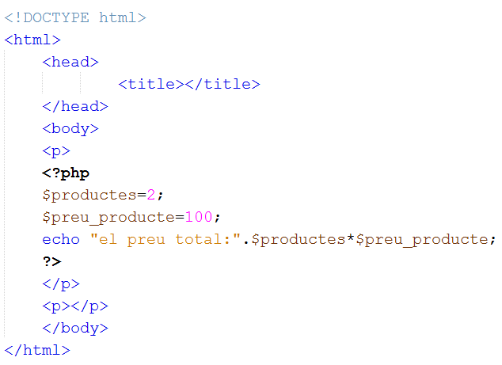
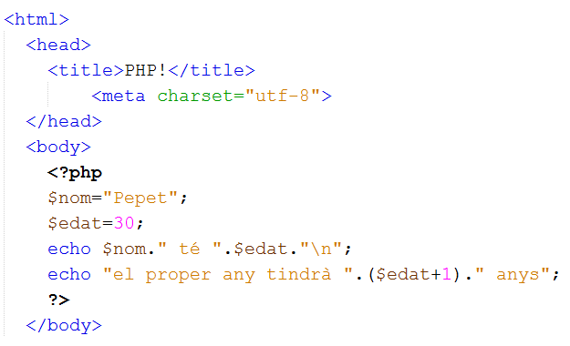
2. VARIABLES

Slide 13
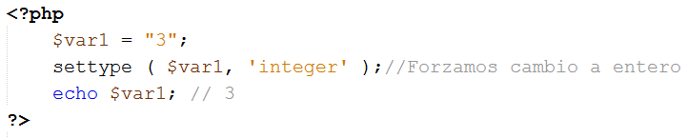
2. VARIABLES
Aunque no se define el tipo de variable, se puede forzar con settype:
Ciertos nombres de variables están reservadas en PHP
Variables de formularios ($_POST, $_GET)
Variables de servidor ($_SERVER)

Slide 14
2. VARIABLES
TIPO STRING
Las cadenas se encierran entre comillas simples o dobles:
‘simples’: admite los caracteres de escape \’ (comilla simple) y \\ (barra). Las variables NO se expanden
“dobles”: admite más caracteres de escape, como \n, \r, \t, \\, \$, \”. Los nombres de variables SÍ se expanden:
Acceso a un carácter de la cadena: La forma es $inicial = $nombre{0};
$a = 9; print ‘a vale $a\n’; // muestra a vale $a\n print “a vale $a\n”; // muestra a vale 9 y avanza una línea print “<IMG SRC=‘logo.gif’>”;// muestra <IMG SRC=‘logo.gif’> print “<IMG SRC=\”logo.gif\”>”;// muestra <IMG SRC=“logo.gif”>

Slide 15
2. VARIABLES
TIPO STRING
<?php
$foo = 25; // Variable numérica $bar = “Hello”; // String
$foo = ($foo * 7); // Multiplica foo por 7 $bar = ($bar * 7); // Expresión inválida
$foo = 25; // Variable numérica $bar = “Hello”; // String
echo $bar; // Muestra Hello
echo $foo,$bar; // Muestra 25Hello
echo “5x5=”,$foo; // Muestra 5x5=25
echo “5x5=$foo”; // Muestra 5x5=25 echo ‘5x5=$foo’; // Muestra 5x5=$foo
?>
Los strings en comillas simples (‘ ’) no son interpretados o evaluados por PHP. Esto pasa con variables y secuencias de escape tales como “\n” or “\\”

Slide 16
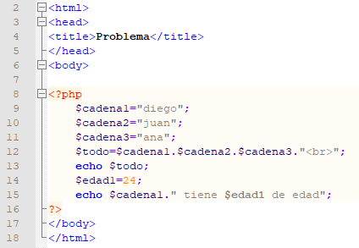
2. VARIABLES
TIPO STRING
Para concatenar un variables tipo string se usa el Operador “.” (Concatena):
La conversión del valor de $entera a una cadena de texto se realiza mediante la utilización del operador (.).
echo "La variable 'entera' vale".$entera.".";

Slide 17
2. VARIABLES
TIPO STRING. Carácter de escape
Si el string tiene un conjunto de comillas dobles que deben de ser visibles, usa la contrabarra \ [backslash] antes de la comilla para mostrarla
<?php
$heading=“\”Computer Science\””;
Print $heading;
?>
“Computer Science”

Slide 18
2. VARIABLES
VARIABLE DE VARIABLES
Se pueden crear nombres de variables dinámicamente
La variable de variable toma su nombre del valor de otra variable previamente declarada
$a = "hola"; $$a = "mundo“; print "$a $hola\n"; print "$a ${$a}“; Resultado: hola mundo hola mundo

Slide 19
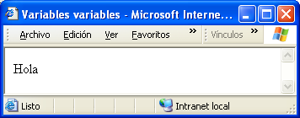
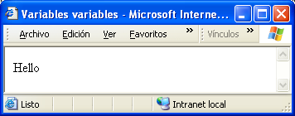
2. VARIABLES
VARIABLE DE VARIABLES: Página internacionalizada
<?PHP
$mensaje_es="Hola";
$mensaje_en="Hello";
$idioma = "es";
$mensaje = "mensaje_" . $idioma;
print $$mensaje;
?>
<?PHP
$mensaje_es="Hola";
$mensaje_en="Hello";
$idioma = "en";
$mensaje = "mensaje_" . $idioma;
print $$mensaje;
?>

Slide 20
2. VARIABLES
FUNCIONES
Funciones para realizar una conversión de tipos:
doubleval (cadena a real)
intval (cadena a entero)
strval (número a cadena)
Otras funciones útiles son:
isset(variable); // comprueba si existe una variable
empty(variable); // comprueba si una variable tiene un valor asignado.
settype(variable, tipo); // asigna un tipo de dato a una var
gettype(variable); // devuelve el tipo de dato de una var
unset(variable); // elimina variables
$Micad = “1235”;
$MiReal = intval($Micad);

Slide 21


2. VARIABLES
Funciones de interés:
Las funciones is_type comprueban si una variable es de un tipo dado: is_array(), is_bool(), is_float(), is_integer(), is_null(), is_numeric(), is_object(), is_resource(), is_scalar(), is_string()
La función var_dump() muestra el tipo y el valor de una variable. Es especialmente interesante con los arrays

Slide 22



2. VARIABLES

Slide 23
2. VARIABLES
CONSTANTES EN PHP
Las constantes se escriben sin el $ y en MAYUSCULAS. Se definen asÍ: define("Nombre_constante","Valor");
define(“PI”,3.1515926);
echo PI; //No llevan $ delante
Sus valores se mantienen en todo el documento.
Sólo se pueden definir constantes de los tipos escalares (boolean, integer, double, string)
Para comprobar si la constante existe o esta definida, se utiliza lafunción:
defined(constante);
defined(“PI”); →devuelve verdadero si existe

Slide 24
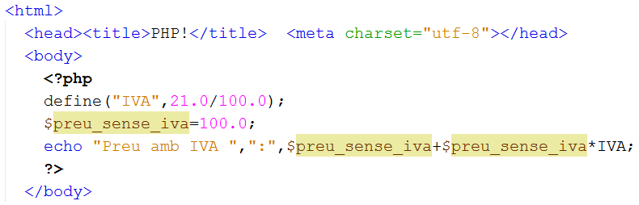
2. VARIABLES
CONSTANTES EN PHP

Slide 25
3. AMBITO VARIABLES
El ámbito de una variable es la porción de código del programa desde el cual es accesible.
Variables locales → Variables definidas dentro de un script o función y sólo pueden ser accedidas dentro de ese ámbito.
Variables globales → Variables que pueden ser usadas desde cualquier lugar, por ejemplo desde una función, aunque estén definidas fuera de ella. Su sintaxis es: global "variable";
Variables superglobales →Variables predefinidas, que se comportan como si fueran globales: $_SERVER, $_GLOBALS, $_SERVER, $_GET, $_POST, $_ENV $_COOKIES, $_FILES, $_REQUEST, $_SESSION

Slide 26
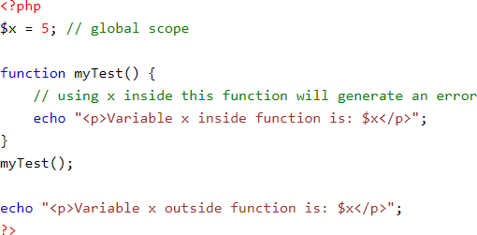
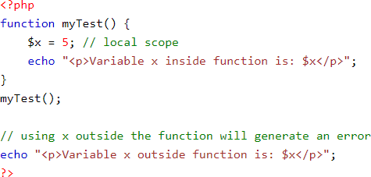
3. AMBITO VARIABLES
AMBITO GLOBAL
AMBITO LOCAL

Slide 27
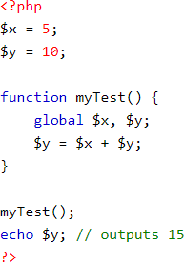
3. AMBITO VARIABLES
VARIABLES GLOBALES

Slide 28
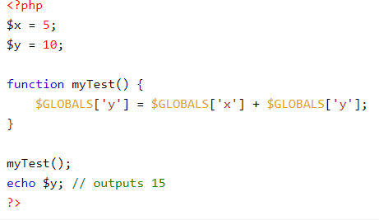
3. AMBITO VARIABLES
VARIABLES GLOBALES

Slide 29
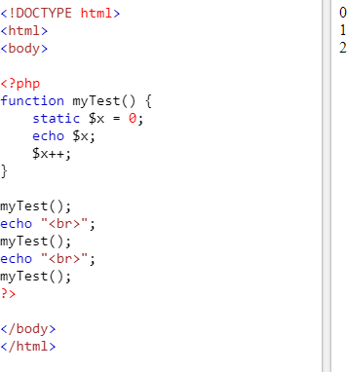
3. AMBITO VARIABLES
VARIABLES ESTATICAS

Slide 30
4. ARRAYS
Los arrays son un conjunto de valores almacenados en una sola variable
Es un tipo de dato estructurado que permite almacenar un conjunto de dato homogéneo, es decir, donde todos son del mismo tipo
Son como tablas, donde los valores de sus celdas son accesibles mediante índices (enteros no negativos o claves).
Los elementos que la componen se identifican mediante el nombre del array y un índice:
$nombre[indice] ;

Slide 31
4. ARRAYS
Hay 3 maneras de indexar(referirnos) a los diferentes elementos de un array:
Arrays escalares (indexados numericamente): Si nos referimos mediante un número (que empezará por 0).
Arrays asociativos (indexados por clave): Si existe un mapeo clave(palabra)- valor.
Multidimensional: Si en cada índice, hay otro array.
Indexación | Construcción
Arrays escalares | Estáticos
Arrays asociativos | Dinámicos

Slide 32
4. ARRAYS
CONSTRUCCIÓN ESTATICA
Un array se puede construir de forma estática mediante la instrucción array:
Array = array([index]=>[valor], [index2]=>[valor], ...);
$ciudades = array(0=>"madrid", 1=>"barcelona", 2=>“lugo");
//Coinciden ambas declaraciones
$ciudades = array("madrid", "barcelona", “lugo");
echo $ciudades[0]; //Imprime “madrid”
echo $ciudades[1]; //Imprime “barcelona”
echo $ciudades[2]; //Imprime “lugo”

Slide 33
4. ARRAYS
CONSTRUCCIÓN DINAMICA
Se puede insertar nuevos valores a un array dinámicamente, posteriormente a su declaración:
$ciudades = array("madrid", "barcelona", “lugo");
$ciudades[3] = "bilbao";
$ciudades[4] = "leon";
$ciudades[5] = "segovia";
echo $ciudades[2]; //Imprime “lugo”
echo $ciudades[3]; //Imprime “bilbao”
echo $ciudades[4]; //Imprime “leon”

Slide 34
4. ARRAYS
ARRAYS ESCALARES (INDEXADOS NUMERICAMENTE)
Se indexan mediante claves o índices numéricos (enteros no negativos), donde el índice del primer elemento es el 0.
$dias_semana=array(‘Lunes’,’Martes’,’Miercoles’,’Jueves’,’Viernes’); echo $dias_semana[3].” “.$dias_semana[0]; → Imprime Jueves Lunes
$medidas=array(10, 25, 15); echo $medidas[0].” ”.$medidas[2]; → Imprime 10 15

Slide 35


4. ARRAYS
ARRAYS ESCALARES (INDEXADOS NUMERICAMENTE)

Slide 36
4. ARRAYS
ARRAYS ASOCIATIVOS
Array indexado por una clave de tipo cadena.
Está formado por conjuntos de parejas índice => valor, donde los índices son strings o cadenas de texto.
Acceso a los elementos de un array asociativo:
$nombre['identificador'] =valor;
$coche = array(‘marca’=>’mercedes’, ‘matricula’=>’4567’, ‘modelo’=>’clase-E’, ‘color’=>’negro’); echo $coche[‘marca’]; → Imprime mercedes
$color = array (‘rojo’=>101, ‘verde’=>51, ‘azul’=>255); Echo $color[‘rojo’] → Imprime 101

Slide 37


4. ARRAYS
ARRAYS ASOCIATIVOS

Slide 38
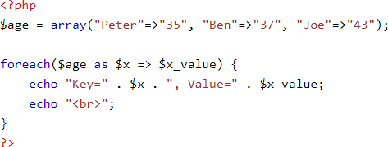
4. ARRAYS
ARRAYS ASOCIATIVOS

Slide 39
4. ARRAYS
AÑADIR ELEMENTOS A UN ARRAY
echo “Añadimos el color violeta<br>”;
$colors[]=”violeta”;
echo “Hay “.count($colors).” elementos, que son: “;
for($i=0;$i<count($colors) + 1;$i++)
echo $colors[$i].”, “;
→ Hay 5 elementos, que son: rojo, , azul, rosa, amarillo, violeta,
echo “Añadimos el color marron<br>”;
$colors[1]=”marron”;
echo “Hay “.count($colors).” elementos, que son: “;
for($i=0;$i<count($colors) ;$i++)
echo $colors[$i].”, “;
?> → Hay 6 elementos, que son: rojo, marron, azul, rosa, amarillo, violeta,
Cuando insertemos un elemento sin indicar ningún índice, PHP lo añade al final.
Insertamos un elemento en el espacio anterior verde

Slide 40
4. ARRAYS
ELIMINAR ELEMENTOS DE UN ARRAY
<?php
$colors=array(“rojo”,”verde”,”azul”,”rosa”,”amarillo”);
echo “Hay “.count($colors).” elementos, que son: “;
for ($i=0;$i<count($colors);$i++)
echo $colors[$i].”, “;
→ Hay 5 elementos, que son: rojo, verde, azul, rosa, amarillo,
echo “Eliminamos el color verde<br>”;
unset($colors[1]);
echo “Hay “.count($colors).” elementos, que son: “;
for($i=0;$i<count($colors) + 1; $i++)
echo $colors[$i].”, “;
→ Hay 4 elementos, que son: rojo, , azul, rosa, amarillo,
La función “unset()” vacía el elemento del array (el número de elementos de este se decrementa en uno), pero no se corren todos los elementos.

Slide 41
4. ARRAYS
ARRAYS: FOR VS FOREACH
El hecho de eliminar un elemento y que su posición no se rellene provoca un problema en los contadores de los for’s, ya que no hay ningún valor en el índice eliminado. La instrucción foreach muestra todos los elementos que hay en un array y que contengan información, despreciando el resto.
<?php
$colors=array(“rojo”,”verde”,”azul”,”rosa”,”amarillo”);
echo “Hay “.count($colors).” elementos, que son: “;
foreach($colors as $val) echo $val.”,”;
→ Hay 5 elementos, que son: rojo, verde, azul, rosa, amarillo, echo “<br>Eliminamos el color verde<br>”;
unset($colors[1]);
echo “Hay “.count($colors).” elementos, que son: “;
foreach($colors as $val) echo $val.”, “;
→ Hay 4 elementos, que son: rojo, azul, rosa, amarillo,
?>
foreach(array as $clave => $valor) | foreach(array as $valor)
foreach($mi_agenda as $nombre => $mail) echo “El mail de “.$clave. “ es ”. $value ."<br>";

Slide 42
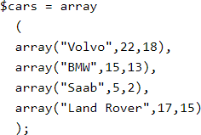
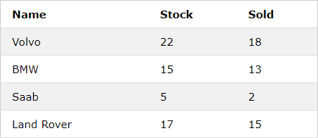
4. ARRAYS
ARRAYS MULTIDIMENSIONALES

Slide 43
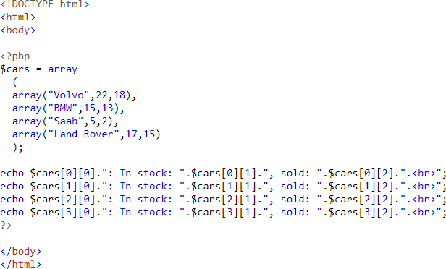

4. ARRAYS
ARRAYS MULTIDIMENSIONALES

Slide 44
5. OPERADORES EN PHP7
Operadors aritmètics
Operadors d’assignació
Operadors de comparació
Operadors d’increment / decreixement
Operadors lògics
Operadors de strings
Operadors d’arrays
Operadors d’assignació condicional

Slide 45
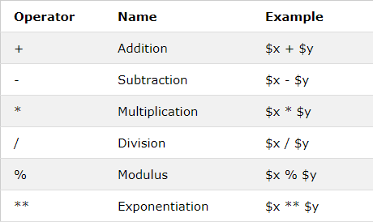
5. OPERADORES EN PHP7
Aritméticos

Slide 46
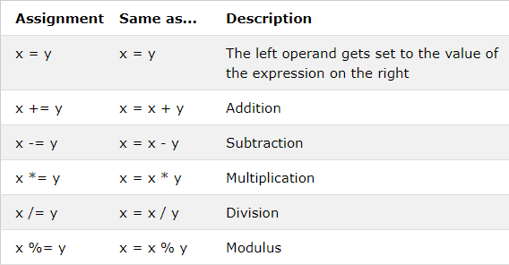
5. OPERADORES EN PHP7
Asignacion

Slide 47
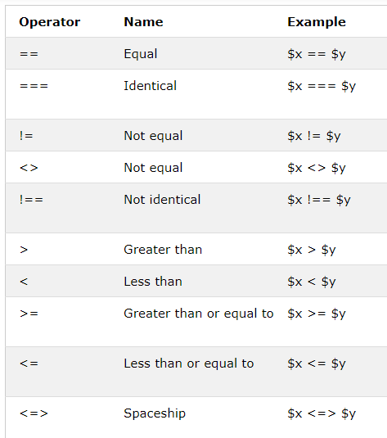
5. OPERADORES EN PHP7
Comparación

Slide 48
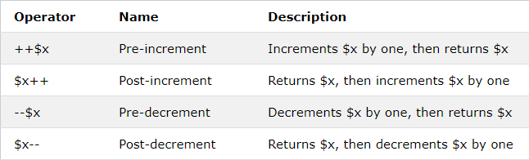
5. OPERADORES EN PHP7
Incremento/decrecimiento
Els operadors d’increment de PHP s’utilizen per incrementar el valor d’una variable.
Els operadors de decreixement de PHP s’utilizen per disminuir el valor d’una variable.

Slide 49
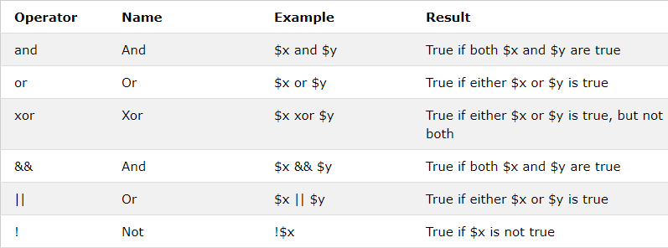
5. OPERADORES EN PHP7
Lógicos
Els operadores lògics de PHP s’utilitzen per combinar sentències condicionals.
Operador de control de error
@. Antepuesto a una expresión, evita cualquier mensaje de error que pueda ser generado por la expresión

Slide 50
5. OPERADORES EN PHP7
Precedencia de operadores (de mayor a menor):
++, --
*,/,%
+,-
<, <=, >, >=
==, !=
&&, and
||, or

Slide 51
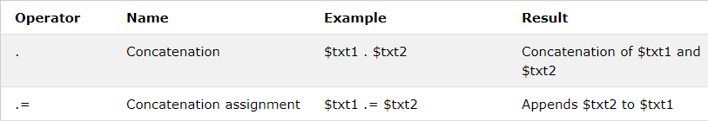
5. OPERADORES EN PHP7
Strings
PHP té dos operadores que estan especialmente diseñados para cadenas.

Slide 52
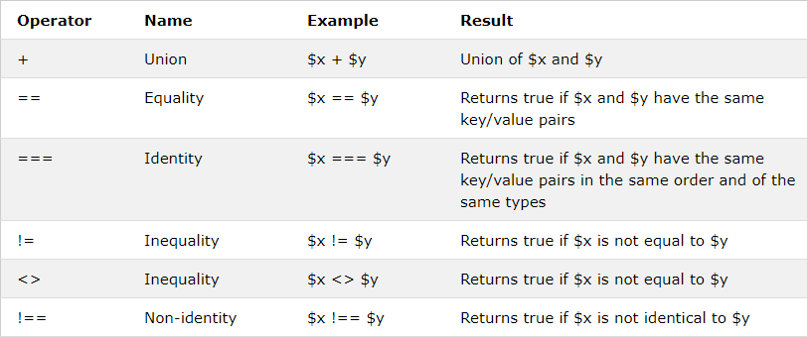
5. OPERADORES EN PHP7
Arrays
Els operadors d’array de PHP s’utilizen per comparar arrays.

Slide 53
6. REPORTANDO ERRORES
Cuando se produce un error en la ejecución de un programa en PHP, este puede llegar a provocar l’aturada del programa. Además, el error puede mostrarse en pantalla con más o menos grado de detalle.
Lo más normal en entornos de desarrollo es que nos muestre explícitamente el error al ejecutar el programa tal y como se ve en la imagen pero…

Slide 54
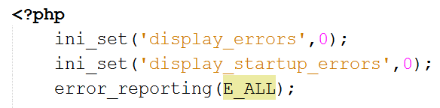
6. REPORTANDO ERRORES
Que hacemos si esto nos pasa en un servidor externo y no podemos ver los errores por pantalla? Por defecto, no se muestran los mensajes de error en PHP.
Pues que habilitamos la muestra de errores explicitándolo en el mismo código fuente.
Tambien se puede editar php.ini.
1) Cambiar :
error_reporting = E_ALL & ~E_DEPRECATED por: error_reporting = E_ALL
2) Cambiar:
display_errors = Off por:
display_errors = On
3) Reiniciar el servidor
Existen más niveles de error (E_ALL, E_ERROR, E_CORE_ERROR…) pero con este parámetro se mostraran todos

